Slide 1
génération de pseudo CT : ÉTUDE DES PARAMÈTRES CLÉS
Emilie Alvarez Andres, Lucas Fidon, Maria Vakalopoulou, Marvin Lerousseau, Alexandre Carré, Roger Sun, Anne Beaudre, Eric Deutsch, Nikos Paragios, Charlotte Robert

Slide 2
Conflit d’intérêts
TheraPanacea
2

Slide 3
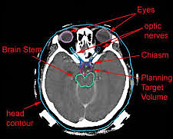
Modalités d’imagerie des tumeurs cérébrales
Modalités |  | Etapes
Scanner (CT) | Densités électroniques | Contourage & Dosimétrie
Imagerie par Résonance Magnétique (IRM) | Contraste tissus mous | Contourage
3/04/2019
3
https://indico.cern.ch/event/559908/contributions/2671736/attachments/1514031/2362095/Seco_Ago30_Treatment_Planning_Lecture.pdf
https://www.semanticscholar.org/paper/Cyberknife-hypofractionated-stereotactic-(HSRS)-of-Wang-Floyd/ba556ac0a7bc432fafdcdba92e355cd7d434bd5a

Slide 4
Limitation
Nécessité de recaler les images pour les placer dans un même repère spatial
Erreurs jusqu'à 2mm!
Solution: Générer un pseudo CT (pCT) à partir d'une IRM avec du Deep Learning
Ulin K, Urie MM, Cherlow JM. Results of a multi-institutional benchmark test for cranial CT/MR image registration. Int J Radiat Oncol Biol Phys. 1 août 2010;77(5):1584‑9
4
https://www.usine-digitale.fr/article/pourquoi-le-parlement-europeen-se-penche-t-il-sur-l-intelligence-artificielle-et-la-robotisation.N832630

Slide 5
Etat de l’art
Auteurs | Dimensions cohorte | Séquences IRM | Standardisation IRM
Han et al. (2017) | Training: 15 Test: 3 | 3D IRM T1 (T1) | Dynamic histogram warping
Nie et al. (2017) | 16 | - | Zero mean/unit variance
Wolterink et al. (2017) | Training: 18 Test: 6 | 3D T1 | -
Emami et al. (2018) | Training: 12 Test: 3 | 3D IRM T1 injection Gadolinium (T1-Gd) | -
Dinkla et al. (2018) | Training: 26 Test: 26 | 3D T1 | -
Liu et al. (2019) | Training: 40 Test: 10 | 3D T1-Gd | -
Kazemifar et al. (2019) | Training: 54 Validation: 9 Test: 14 | 2D T1-Gd | -
Lei et al. (2019) | Training: 23 Test: 1 | T1 | -
5

Slide 6
But de l’étude
Nécessité d’analyser l’impact, sur la qualité des pCT, de :
- la taille du set d’entraînement
- la séquence IRM
- la standardisation des images IRM
6

Slide 7
Base de données
402 patients
182 CT/T1
180 CT/T1-Gd
40 CT/T1/T1-Gd
- Recalage rigide CT sur IRM
- Réechantillonnage voxels = 1mm³
- Standardisation intensités IRM Défaut: Basée sur histogramme (HB)
Nyúl LG, Udupa JK. On standardizing the MR image intensity scale. Magn Reson Med. déc 1999;42(6):1072‑81.
7

Slide 8
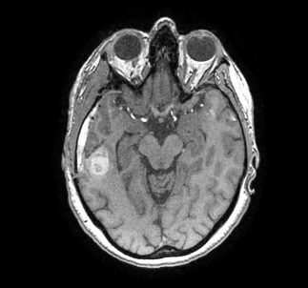
Réseau
Etape 1: Entrainement et validation du réseau 3D
Particularités :
- Dilatation filtres → Contexte augmenté
- Connexions résiduelles → Entrainement/optimisation facilités
IRM
HighResNet
Modèle entrainé
CT
Li W, Wang G, Fidon L, Ourselin S, Cardoso MJ, Vercauteren T. On the Compactness, Efficiency, and Representation of 3D Convolutional Networks: Brain Parcellation as a Pretext Task. ArXiv170701992 Cs.
8

Slide 9
Fonction coût
Mean Absolute Error (MAE) :
$$MAE= \frac{1}{N} × \sum_{i=1}^{N}{\left|Intensité CT\left(i\right)−Intensité pCT(i)\right|}$$
CT
pCT
9

Slide 10
Réseau
Etape 2: Test avec une cohorte indépendante
IRM
pCT
Modèle entrainé
CT
Comparaison
10

Slide 11
Evaluation de la qualité des pCT
Mean Absolute Error (MAE) :
$$MAE= \frac{1}{N} × \sum_{i=1}^{N}{\left|Intensité CT\left(i\right)−Intensité pCT(i)\right|}$$
Avec N le nombre de voxels total dans la zone étudiée (tête, air, os, eau)
Analyse dosimétrique non inclue dans cette présentation
Test de Wilcoxon apparié, avec seuil de significativité à 0.05
11

Slide 12
Expérience 1 : Tailles set entrainement (242, 121, 60, 30, 15)
Train
242
121
Valid
81
Test
79
60
30
15
12

Slide 13
Expérience 2 : Séquences IRM (T1, T1-Gd)
Train
134
Valid
44
Test
40
Train
133
Valid
44
Test
40
13

Slide 14
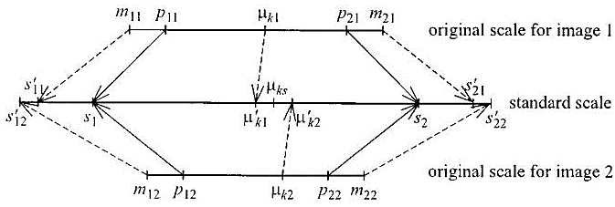
Expérience 3 : Standardisation IRM (HB, ZMUV, NS)
HB : Basée sur histogramme.
ZMUV : Moyenne = 0; variance = 1.
NS : Pas de standardization.
1
50
99
1
50
99
Train
242
Valid
81
Test
79
Nyúl LG, Udupa JK, Zhang X. New variants of a method of MRI scale standardization. IEEE Trans Med Imaging. févr 2000;19(2):143‑50.
14

Slide 15
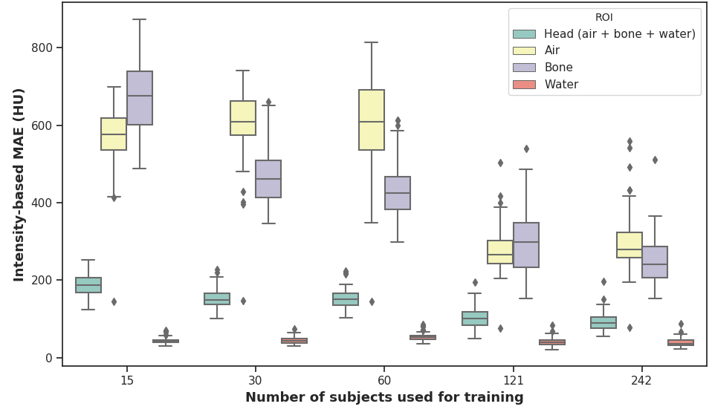
Résultats - Expérience 1 : Tailles du set d’entrainement
101HU+-27HU
92HU+-23HU
15

Slide 16
Résultats - Expérience 2 : Séquences IRM
T1~T1-Gd
CT initial
pCT cohorte T1
pCT cohorte T1-Gd
 | Cohorte T1 | Cohorte T1-Gd | p-values
MAE tête | 84HU +/- 25HU | 87HU +/- 28HU | 0.0047
MAE air | 274HU +/- 63HU | 306HU +/- 74HU | <0.0001
MAE os | 228HU +/- 63HU | 236HU +/- 71HU | 0.066
MAE eau | 38HU +/- 11HU | 38HU +/- 12HU | 0.82
16

Slide 17
Résultats - Expérience 3: Standardisations IRM
CT initial
pCT cohorte HB
pCT cohorte ZMUV
pCT cohorte NS
17

Slide 18
Résultats - Expérience 3: Standardisations IRM
 | HB | ZMUV | NS
MAE tête | 92HU +/- 23HU | 83HU +/- 22HU | 96HU +/- 23HU
MAE air | 297HU +/- 73HU | 284HU +/- 62HU | 313HU +/- 68HU
MAE os | 251HU +/- 61HU | 214HU +/- 55HU | 252HU +/- 60HU
MAE eau | 39HU +/- 11HU | 38HU +/- 12HU | 43HU +/- 11HU
 | p-value HB - ZMUV | p-value HB - NS | p-value ZMUV - NS
MAE tête | < 0.0001 | < 0.0001 | < 0.0001
MAE air | 0.00034 | < 0.0001 | < 0.0001
MAE os | < 0.0001 | 0.65 | < 0.0001
MAE eau | < 0.0001 | < 0.0001 | < 0.0001
18

Slide 19
Discussion
Etudes | MAE tête
Han et al. (2017) | 85HU +/- 17HU
Dinkla et al. (2018) | 67HU +/- 11HU
Emami et al. (2018) | 89HU +/- 10HU
Lei et al. (2019) | 56HU +/- 9HU
Liu et al. (2019) | 75HU +/- 23HU
Kazemifar et al. (2019) | 47HU +/- 11HU
Cette étude | 83HU +/- 22HU
19

Slide 20
Conclusion
Avantages de l'étude :
Réseau 3D
Large cohorte
pCT de haute qualité obtenus avec :
Standardisation IRM ZMUV
T1 et T1-Gd
> 240 patients dans le set d’entrainement
Travail futur :
Inclusion de la segmentation dans réseau
Combinaison avec d’autres méthodes non basées sur l’IA
20

Slide 21
Merci pour votre attention!

